Slide 1

Alessandro Rodrigues de Melo Filho, 3011392413015
Daniel Rodrigues Lopes Adejarbas, 3011392413034
Kevin Willian Nunes Rodrigues, 3011392413042
Taise Miguel Rodrigues, 3011392413030
Projeto Interdisciplinar I
Engenharia de Software I
Desenvolvimento Web I
Design Digital
Orientadores
Profª Andreia Santos
Profª Angelina Vitorino de Souza Melaré

Slide 2
Para desenvolver nosso trabalho analisamos as ODS's e as causas pelas quais elas trabalham pelo desenvolvimento sustentável do Brasil. Com isso foi verificado alguns pontos de dificuldades sociais e ambientais.

Slide 3
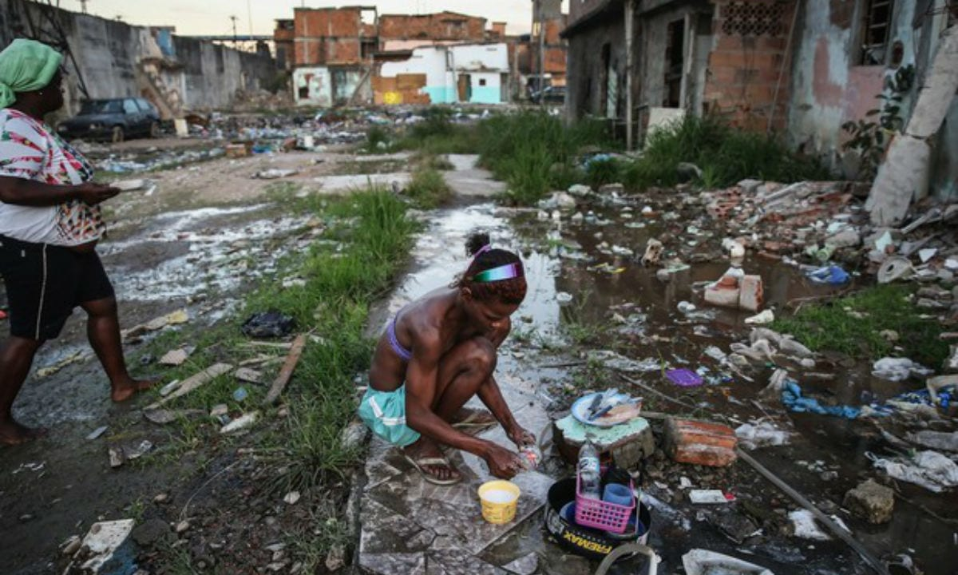
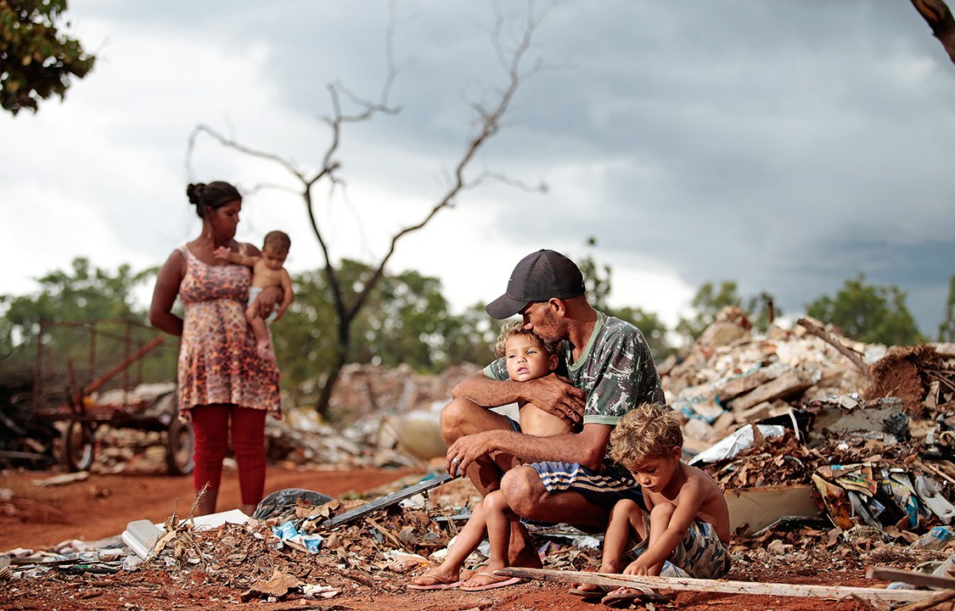
Dificuldade Social
Desigualdade Social: Segundo o IBGE, em 2022, havia 12,7 milhões de pessoas na extrema pobreza e 67,8 milhões na pobreza.
60% da população no Brasil recebem até um salário mínimo.
3% da população no Brasil não possuem acesso a energia elétrica.
​

Slide 4
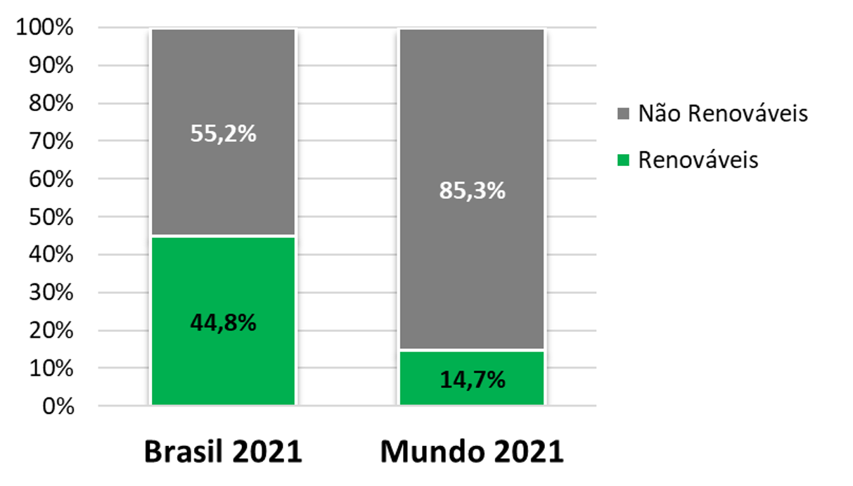
Dificuldade Social - Ambiental
Energia Não-Renováveis: Fontes como carvão, petróleo e gás natural são limitadas e contribuem significativamente para as emissões de gases de efeito estufa. ​

Slide 5
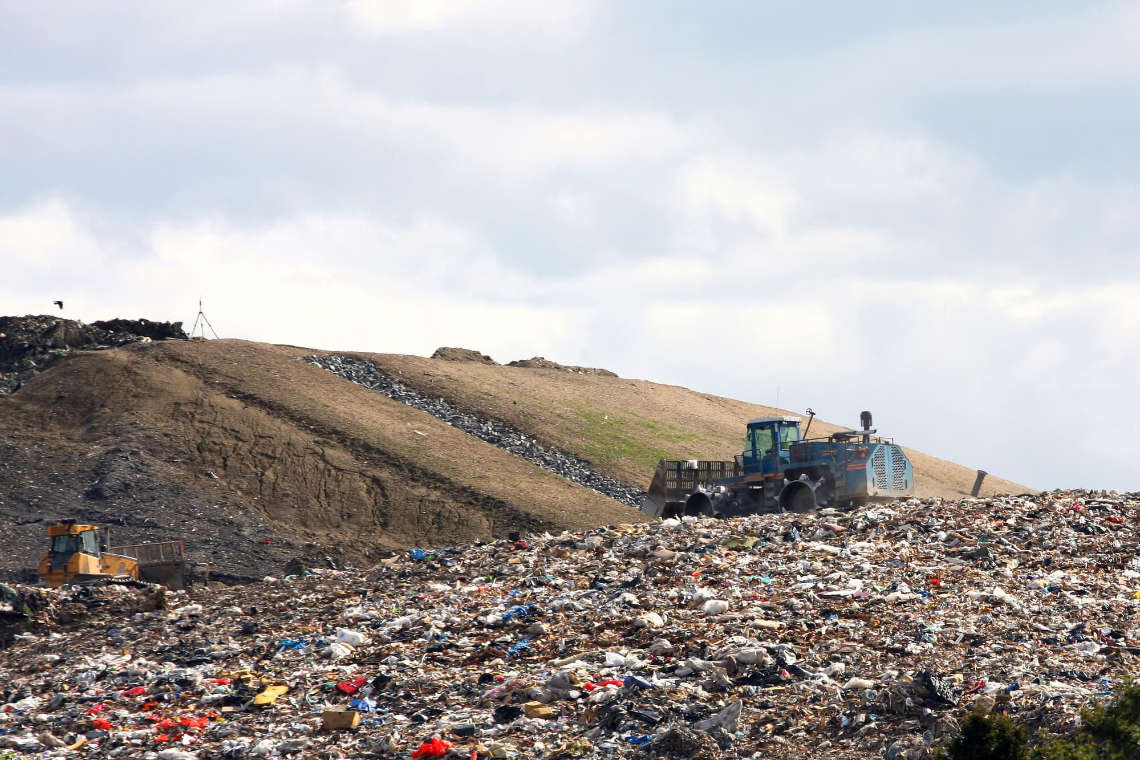
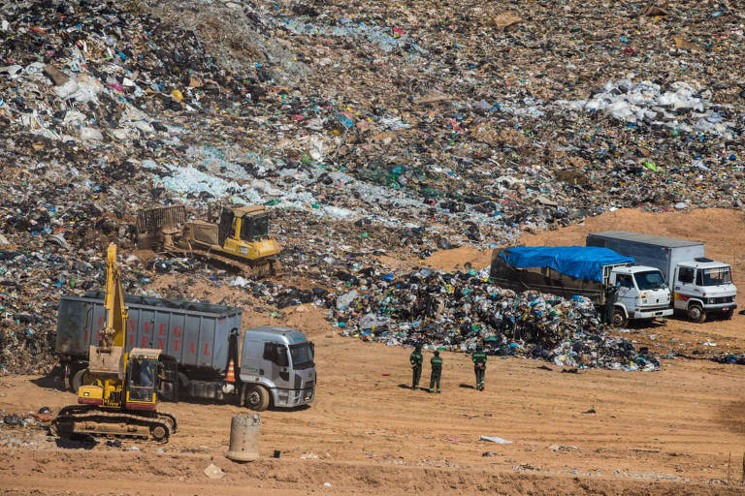
Dificuldade Ambiental - Empresarial
Custo Elevado: Coleta, transporte e tratamento de resíduos orgânicos são caros.
Impacto ambiental: Risco de contaminação e emissão de gases de efeito estufa.
Problemas de saúde pública: Riscos de pragas e doenças.

Slide 6
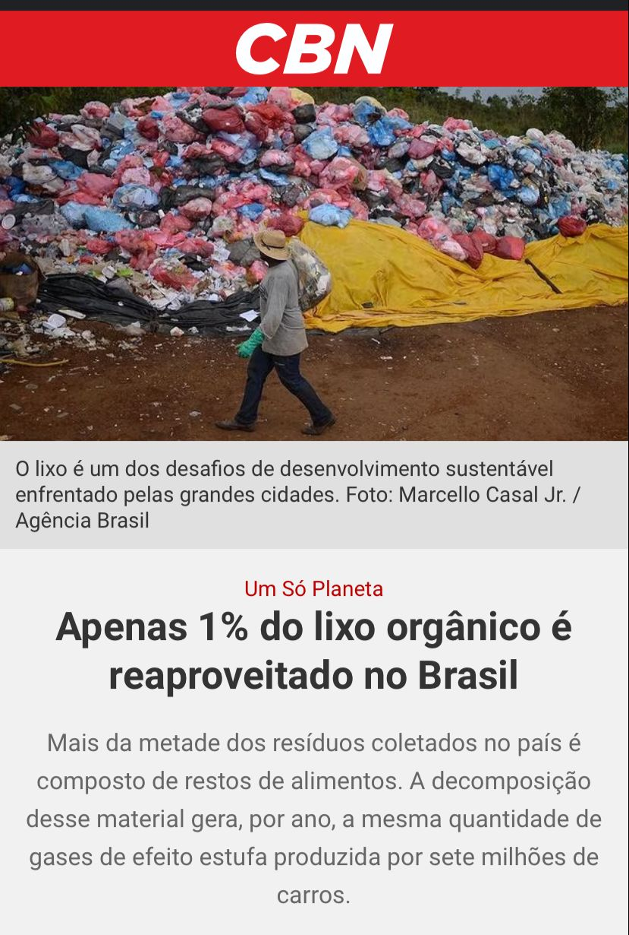
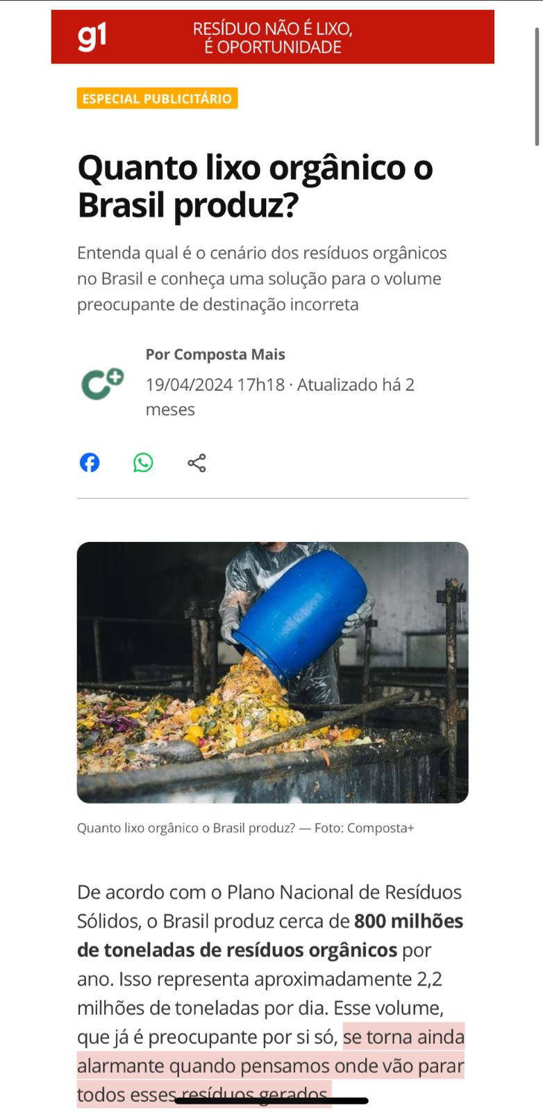

Slide 7
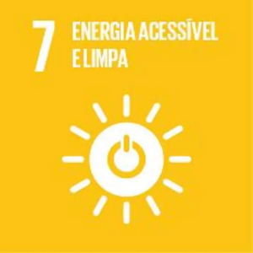
ODS's Objetivo de Desenvolvimento Sustentável
Objetivo 7. Assegurar o acesso confiável, sustentável, moderno e a preço acessível à energia para todas e todos: O projeto BIOGEN promove a geração de energia limpa a partir de resíduos orgânicos. Ao converter o lixo orgânico de empresas alimentícias e agropecuárias em biomassa, que por sua vez gera biogás. BIOGEN contribui diretamente para a produção de energia renovável reduzindo a dependência de combustíveis fósseis.

Slide 8

ODS's Objetivo de Desenvolvimento Sustentável
Objetivo 10. Reduzir a desigualdade dentro dos países e entre eles: Ao fornecer energia limpa e sustentável para famílias carentes, BIOGEN contribui para a redução das desigualdades sociais e econômicas. A iniciativa garante que populações vulneráveis tenham acesso a recursos energéticos que normalmente poderiam estar fora de seu alcance, melhorando suas condições de vida e promovendo a equidade social.

Slide 9

ODS's Objetivo de Desenvolvimento Sustentável
Objetivo 12. Assegurar padrões de produção e de consumo sustentáveis: BIOGEN promove práticas de consumo e produção responsáveis ao reciclar resíduos orgânicos que, de outra forma, seriam descartados em aterros sanitários. Este processo de reutilização dos resíduos para a produção de energia sustentável reduz significativamente o desperdício e minimiza os impactos ambientais negativos associados ao descarte inadequado de lixo orgânico.

Slide 10

ODS's Objetivo de Desenvolvimento Sustentável
Objetivo 13. Tomar medidas urgentes para combater a mudança climática e seus impactos: A geração de biogás a partir de resíduos orgânicos é uma alternativa sustentável que ajuda a mitigar as mudanças climáticas. Ao transformar lixo orgânico em energia limpa, BIOGEN reduz a emissão de gases de efeito estufa que seriam liberados pela decomposição dos resíduos em aterros sanitários. Além disso, a substituição de combustíveis fósseis por biogás reduz a pegada de carbono associada à produção de energia.

Slide 11

Iniciativa inovadora
Conscientização ambiental e social
Geração de energia por Biomassa
Energia limpa para todos

Slide 12

Identidade Visual
Logo

Slide 13

Identidade Visual
Tipografia

Slide 14

Identidade Visual
Paleta de Cores

Slide 15





Como o Programa Funciona
Empresas, especialmente do ramo alimentício, cadastram-se no programa para gerar energia e recebem redução de impostos.
Famílias carentes cadastradas recebem energia em suas residências.
Energia Liberada
Resíduo Orgânico
Família atendida
Gerador de Bioenergia

Slide 16
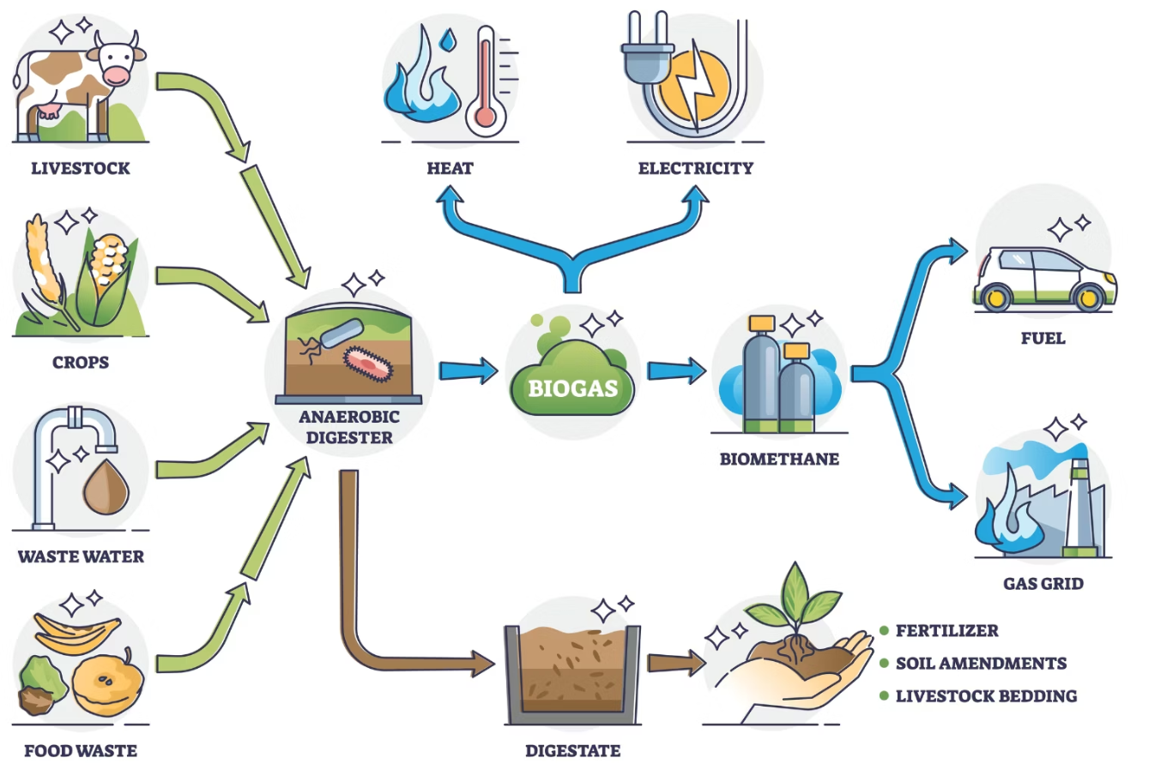
Processo de Geração de Bioenergia

Slide 17
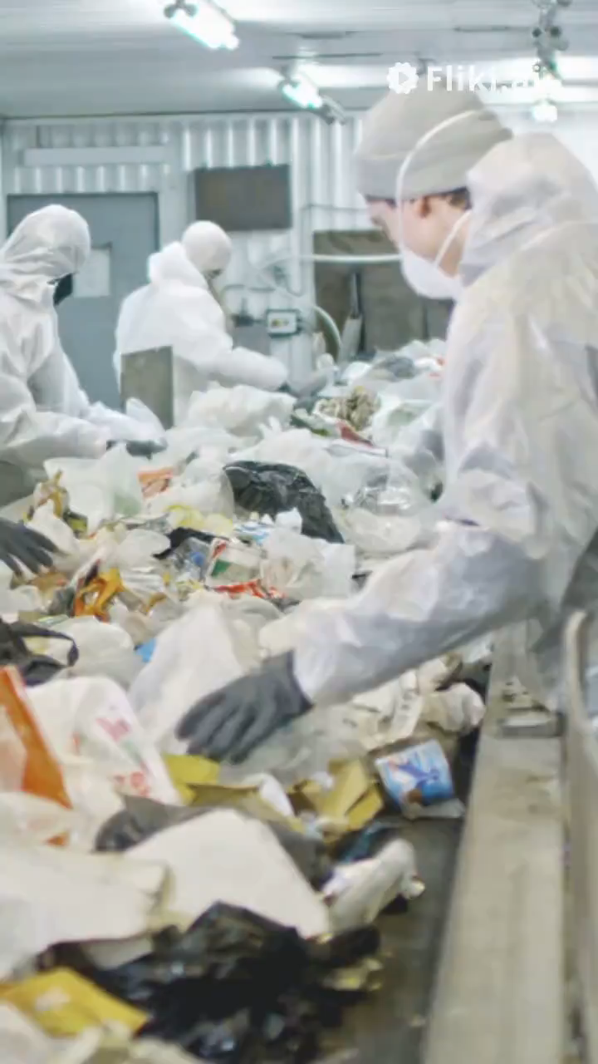
Vídeo

Slide 18
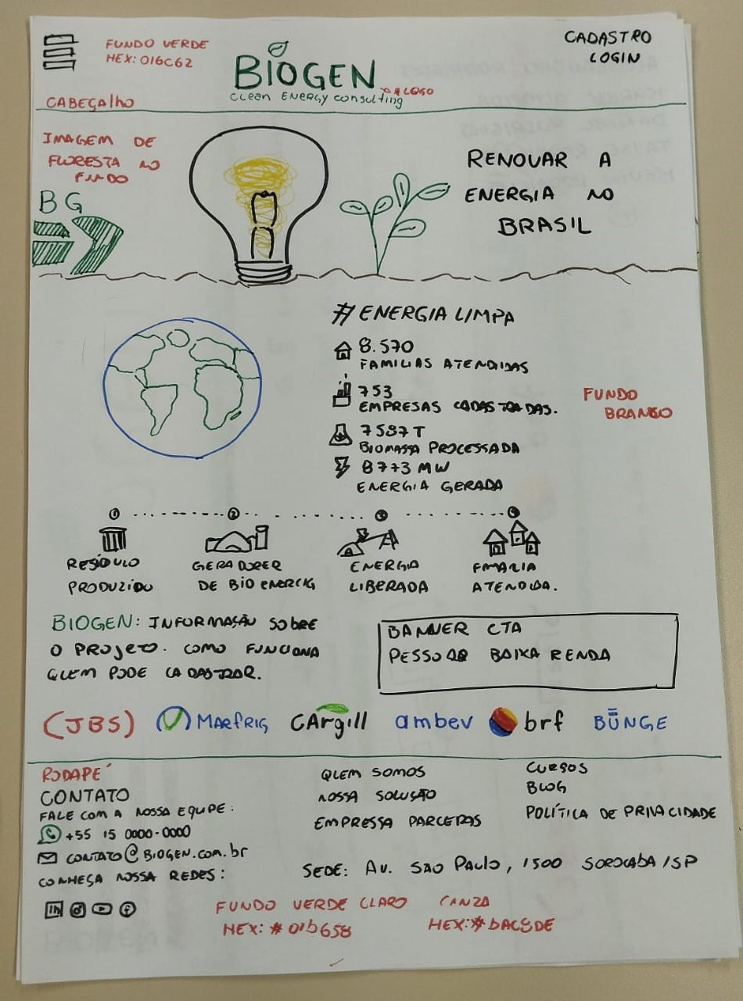
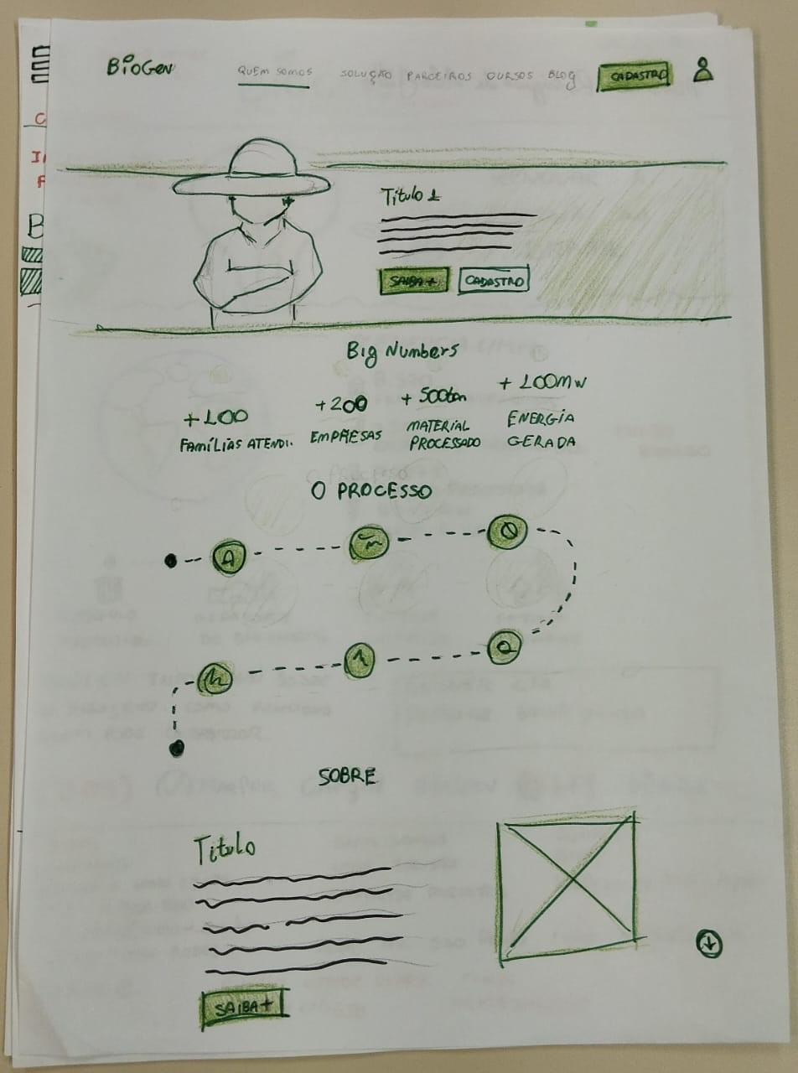
Protótipos Desenvolvidos
Rascunho

Slide 19
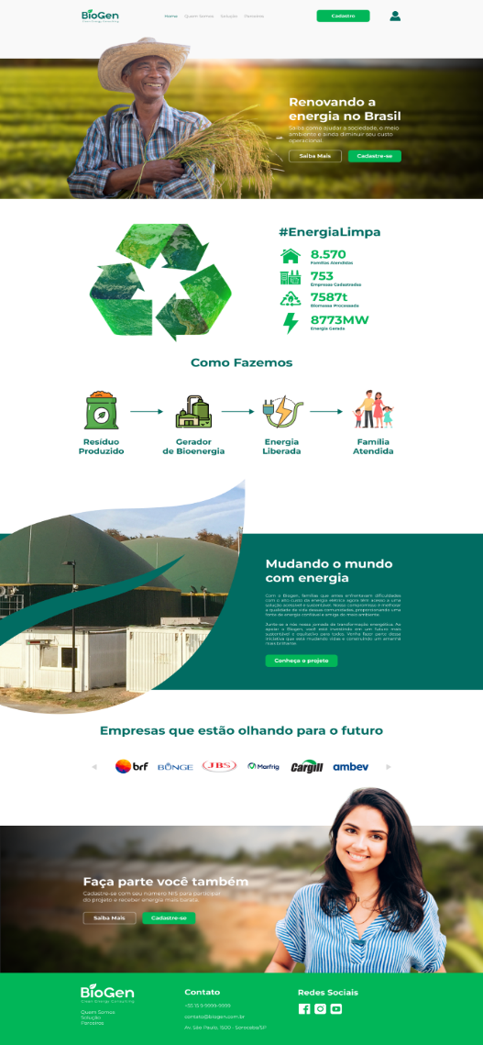
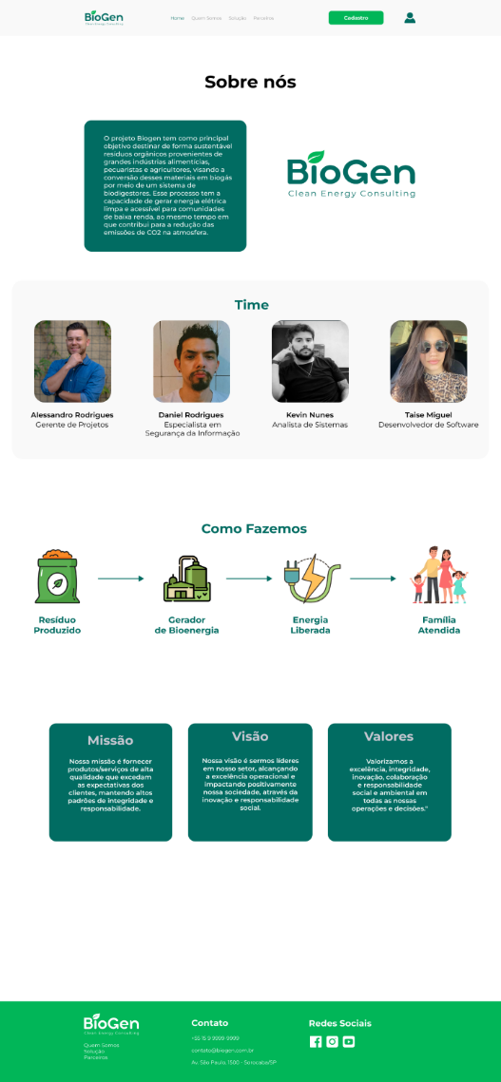
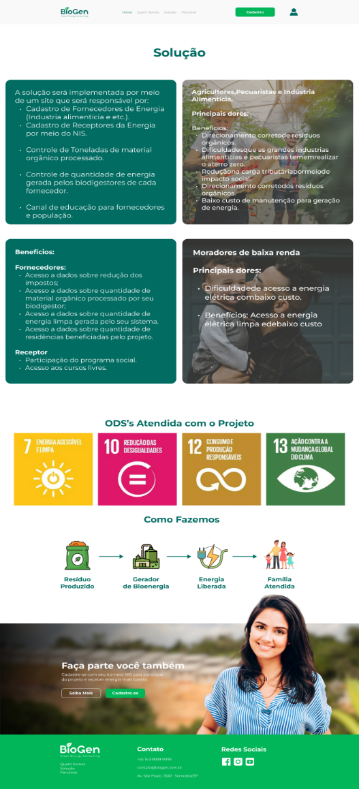
Protótipos Desenvolvidos
Figma

Slide 20
Site Desenvolvido (Front-end)

Slide 21

Juntos, podemos fazer a diferença e construir um futuro mais verde e justo para todos.

